Slide 1


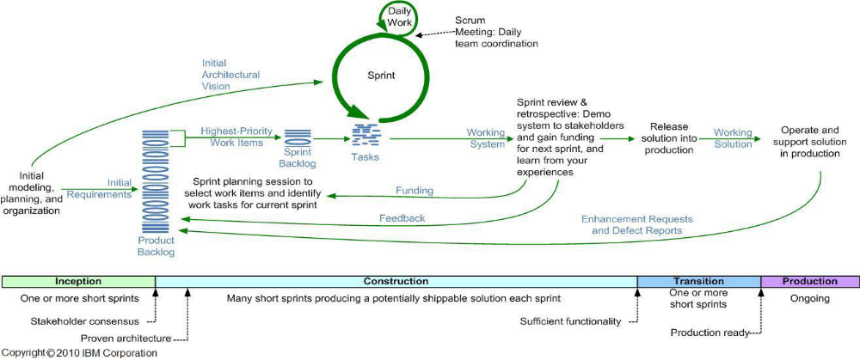
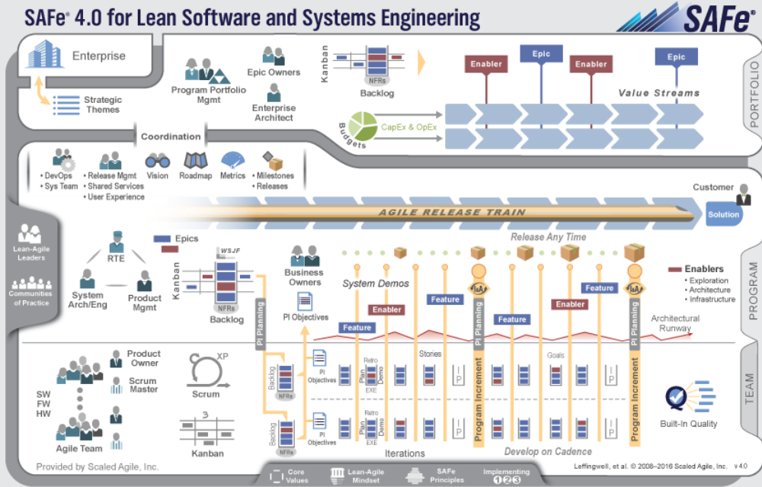
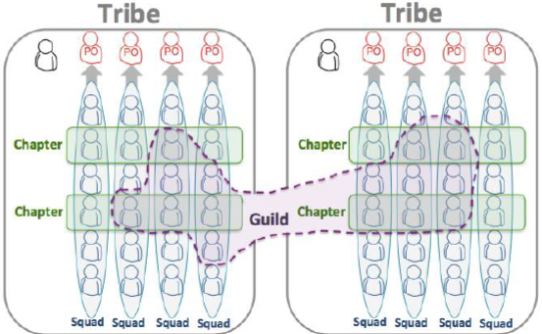
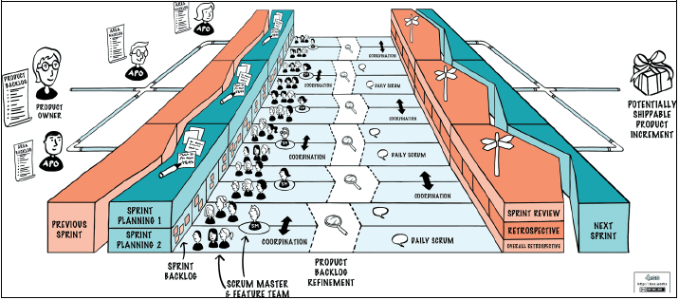
Uma Análise de Escalabilidade de Métodos Ágeis em Grandes Projetos com Múltiplos Times
Luckeciano Carvalho Melo, Adilson Marques da Cunha, Cassiano B. A. L. Monteiro
Instituto Tecnológico de Aeronáutica (ITA) - São José dos Campos, São Paulo, Brasil
Resumo
Nos últimos anos, a adoção de Metodologias Ágeis por parte de times de desenvolvimento transformou, de forma disruptiva, a indústria de softwares. Contudo, a abordagem ágil clássica possui certas limitações, relacionadas ao seu direcionamento para pequenos times, e por requisitar que todos estes trabalhem juntos. Nesse contexto, surgem os métodos de escalabilidade das práticas ágeis, e acredita-se que o surgimento de diversos paradigmas de escalabilidade expõe a real necessidade da agilidade em grandes corporações e revela que este problema possui não apenas diversas abordagens como também se apresenta em aberto para novos modelos de gestão pautados no ágil.
Palavras chave: Metodologias Ágeis. Escalabilidade. Múltiplos Times. Engenharia de Software.
Introdução
Embora os métodos ágeis clássicos possuam benefícios trazidos em relação à melhoria de produtividade, maximização de valor e otimização de velocidade de resposta às demandas de mercado, esta possui certas limitações. Ao se analisar grandes empresas que buscam agilidade nos seus negócios ou até mesmo startups em fase de crescimento, estas impossibilitam a implementação destes métodos da maneira "tradicional".
Nesse contexto, surgem os métodos de escalabilidade das práticas ágeis, a fim de solucionar esse motivo de consternação da comunidade ágil. Todavia, escalar envolve grandes desafios, como coordenação de múltiplos times, problemas na comunicação de times altamente distribuídos - e até questões mais técnicas. Logo, escalar ágil não se trata apenas de solucionar as limitações das metodologias clássicas, mas também tratar da complexidade de projetos e da estrutura organizacional de empresas.
Objetivo
Este artigo visa a análise dos principais problemas relacionados com a escalabilidade de modelos ágeis, bem como o estudo de metodologias de destaque dentro de uma perspectiva de estudo do ágil. A linha de ação torna-se, portanto, reconhecer e fazer um comparativo entre estas abordagens, e apontar quais seus principais desafios de implementação.
Métodos
Este trabalho dá continuidade a uma pesquisa e análise sobre Metodologias Ágeis no desenvolvimento de software safety-critical [1]. Neste segundo momento, iniciou-se o estudo de grandes abordagens do ágil em escala: SAFe [2]; SA@S [3]; DAD [4]; e LeSS [5], analisando práticas, estrutura organizacional e alguns estudos de caso, identificando-se os principais desafios encontrados no fenômeno de escalar agilidade em organizações e comparando-se as abordagens que cada método propõe para solucioná-los.
Resultados e Discussão
A motivação inicial desta pesquisa se encontrava no problema do gerenciamento de múltiplos times altamente distribuídos. Ao longo da pesquisa, constatou-se, entretanto, desafios relacionados à adoção do perfil de agilidade em grandes empresas, à própria organização empresarial e até à parte técnica da criação do produto. Para solucionar estes desafios, estudou-se o SAFe, SA@S, LeSS e DAD (Fig. 1, 2, 3 e 4, respectivamente).
Fig.4 : Disciplined Agile Delivery (DAD)
Quadro 1: Desafios relacionados a formação de times
Desafio | SAFe | SA@S | DAD | LeSS
Estrutura de times | Estrutura análoga ao Scrum com equipes de suporte na interface. | Estrutura matricial ponderada em direção à entrega. | Formação de cargos primários e secundários que englobam as responsabilidades de cargos tradicionais. | Estrutura análoga ao Scrum, incluindo o cargo de product owner de área.
Integração de times | Criação de times de coordenação (nível de programa). | Formação de “tribos” que trabalham em áreas relacionadas. | Criação de um time de liderança formado pelos team leaders, product owners e architecture owners, para coordenação técnica, do projeto e dos requisitos. | Ocorre por intermédio do Product Owner Team formado pelos product owners de área e do Scrum of Scrums.
Gerenciamento de times distribuídos | Criação de cargos de interface para times remotos; rotação de líders (Shuttle Advocacy), criação de uma infraestrutura comunicacional eficiente. |  | Forte investimento na fase de Inception, com definição de linhas de ação e conveções claras; maximização da independência de times e nomeação de “embaixadores”
Quadro 2: Desafios relacionados a adoção da agilidade
Desafio | SAFe | SA@S | DAD | LeSS
Sincronismo e domínio das iterações | Adoção do “Agile Release Train” (ART), reuniões de sincronização e Scrum of Scrums. | Reuniões de sincronização diárias e Scrum of Scrums; Adoção de Release Trains e Feature Toggles. | Reuniões de sincronização. | Embora tenha como princípio que só exista um Sprint para todas as equipes, não se encontrou métodos de sincronismo entre equipes.
Processos ágeis (artefatos e eventos) | Herança do Scrum para times de desenvolvimento. Criação de processos para gerenciamento executivo e de times de marketing e vendas. | Herda diretamente do Scrum. | Híbrido de diversas metodologias ágeis, adaptando-se a quem adota. | Processos análogos ao Scrum tradicional, com pequenas mudanças no Sprint planning, Sprint review/retrospective e PBR.
Quadro 3: Desafios relacionados a complexidade técnica de projetos
Desafio | SAFe | SA@S | DAD | LeSS
Arquitetura de Software | Gera uma “trilha de arquitetura”, para construí-la e fazer prototipagens. Demanda-se, também, times focados em arquitetura e infraestrutura de componentes. | A adota o cargo de System Owner, que se preocupa com questões técnicas e de arquitetura para cada sistema. Adicionalmente, existe o arquiteto chefe, que coordena o trabalho em alto nível entre os múltiplos sistemas do projeto. | No DAD, toda peça da arquitetura deve ser pensada e provada antes do desenvolvimento da solução. As referências utilizadas fornecem diversos detalhes a respeito da modelagem da arquitetura do software e como abordá-la. | Logo, encoraja um design emergente por uma cultura de desenvolvimento de “jardinagem”, com pequenos e rápidos ciclos de feedback, ao invés de “arquitetar”; desenvolvimento de técnicas de design flexível: TDD, refatoração.
Compartilhamento de conhecimento | Código coletivo, revisões de código; acredita-se que a comunicação ágil interna já possibilita isso. Para casos de times distribuídos, adota-se o Shuttle Advocacy. | Criação de capitanias e guildas para compartilhar conhecimento em áreas de interesse, desafios técnicos, ferramentas, práticas, entre outros. | Código coletivo, revisões de código; especialistas envolvidos exercem papel de coach. | Adoção de Comunidades de Prática: Grupos formados por pessoas que trabalham nos mesmos componentes ao mesmo e tempo e portanto precisam saber um do outro para fazer perguntas e revisar o código.
Conclusão
O surgimento de diversos paradigmas de escalabilidade expõe a real necessidade da agilidade em grandes corporações e revela que este problema possui não apenas diversas abordagens como também se apresenta em aberto para novos modelos de gestão pautados no ágil.
Referências
[1] Melo, L. C., Cunha, A. M., Monteiro, C. B. A. L. “Uma Análise da Utilização de Metodologias Ágeis Envolvendo o Desenvolvimento de Software Safety-Critical”: XXI Encontro de Iniciação Científica e Pós-Graduação do ITA – XXI ENCITA, 2015.
[2] Leffingwell, D. “Scaling Software Agility: Best Practices for Large Enterprises”. Reading, MA: Addison-Wesley Professional, 2007.
[3] Ambler, S., Lines, M. “Disciplined Agile Delivery: A Practitioner’s Guide to Agile Software Delivery in the Enterprise”. IBM Press, 2012.
[4] The LeSS Company B.V. “Large-Scale Scrum: More with LeSS”. Retirado de http://less.works. Acesso em 18/07/2016.
Quadro 4: Desafios relacionados a propria organização empresarial
Desafio | SAFe | SA@S | DAD | LeSS
Disciplina empresarial e cultura corporativa | Criação de um gerenciamento executivo “top-down” para quebrar empecilhos de agilidade; adoção de modelos para equipes fora do time de desenvolvimento. |  | Estratégias colaborativas que focam no direcionamento ágil, não apenas no time de desenvolvimento, como também em equipes de suporte. | Embora afirme que a implementação de uma abordagem ágil deva acontecer em toda organização de forma bilateral, não se encontrou uma abordagem concreta.
Gerenciamento executivo | Criação de métricas de progresso e consequente avaliação quantitativa da organização; adoção de canais de comunicação e coaching que acelerem a implementação de agilidade. |  | Criação de estratégias de direcionamento ágil a partir das filosofias do DAD e que focam em seus milestones; métricas de progresso e consequente avaliação quantitativa da organização.
Fig.1 : Scaling Agile for Enterprises (SAFe)
Fig.2 : Scaling Agile at Spotify (SA@S)
Fig.3 : Large-Scale Scrum (LeSS)
Por fim, comparou-se os métodos estudados com base nos desafios apresentados e listados nesta pesquisa. Os resultados foram apresentados nos Quadros 1, 2, 3 e 4, divididos de acordo com os desafios encontrados ao escalar agilidade.
XXII Encontro de Iniciação Científica do Instituto Tecnológico de Aeronáutica - ENCITA
27 de Outubro, 2016, São José dos Campos, São Paulo, Brasil

